Slide 1

TOÁN 5
Tập 1
Tuần 6
Bài 18: So sánh các số thập phân Tiết 1

Slide 2



Slide 3

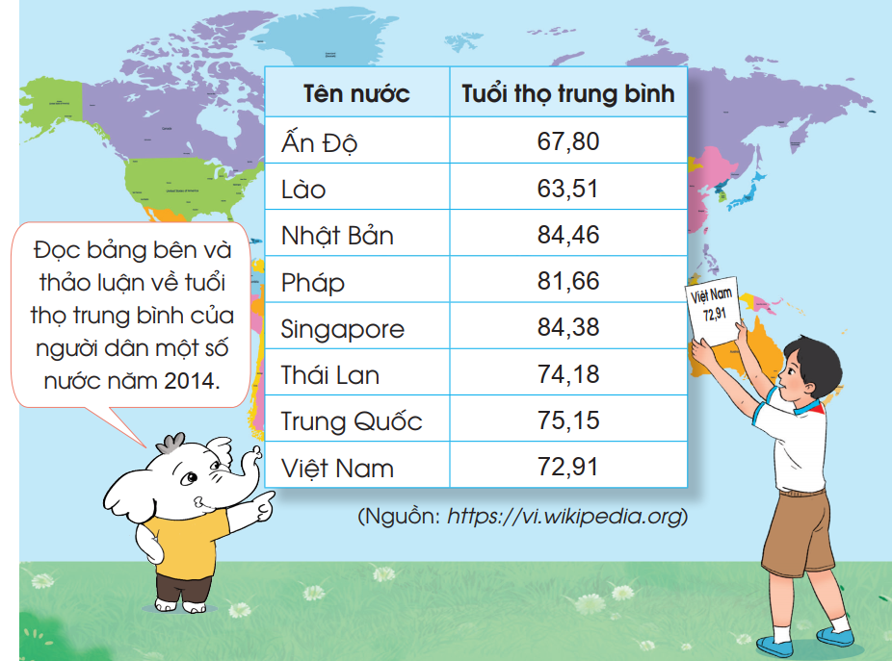
Quan sát tranh, thảo luận nhóm.

Slide 4


Slide 5

1. So sánh hai số thập phân khác phần nguyên
Phần nguyên | , | Phần thập phân
7 | , | 3
6 | , | 5
7,3
6,5
7 > 6
Vậy 7,3 > 6,5 hay 6,5 < 7,3.
Trong hai số thập phân có phần nguyên khác nhau, số thập phân nào có phần nguyên lớn hơn thì số đó lớn hơn.

Slide 6
2. So sánh hai số thập phân cùng phần nguyên
So sánh từng cặp chữ số ở cùng một hàng của phần thập phân, kể từ trái sang phải. Cặp chữ số đầu tiên khác nhau: Số có chữ số lớn hơn thì lớn hơn.
Hàng đơn vị | , | Hàng phần mười | Hàng phần trăm | Hàng phần nghìn
5 | , | 3 | 2 | 9
5 | , | 3 | 7 | 1
5,329
5,371
5 = 5
3 = 3
2 < 7
Vậy 5,329 < 5,371 hay 5,371 > 5,329

Slide 7
Khái quát nội dung
Nếu phần nguyên của hai số thập phân bằng nhau, ta lần lượt so sánh từng cặp chữ số trên cùng một hàng ở phần thập phân (kể từ trái qua phải), cho đến khi xuất hiện cặp chữ số đầu tiên khác nhau. Ở cặp chữ số khác nhau đó, chữ số nào lớn hơn thì số thập phân chứa chữ số đó lớn hơn.
Nếu hai số thập phân có phần nguyên và phần thập phân bằng nhau thì hai số đó bằng nhau.

Slide 8


Slide 9

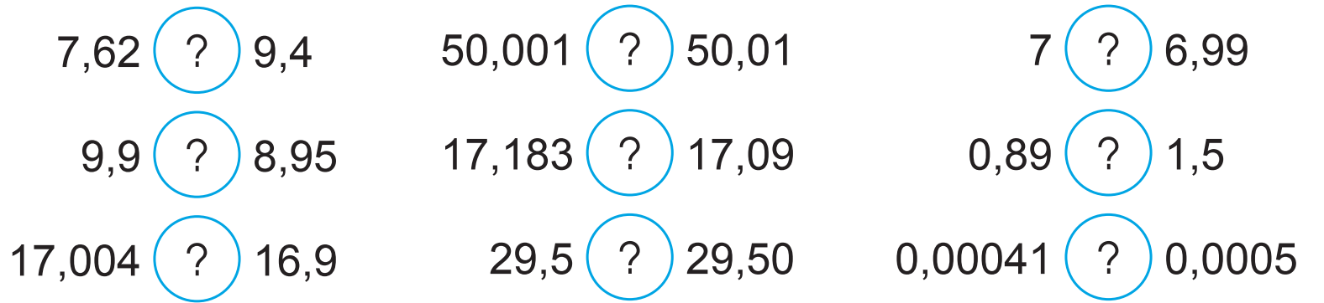
01
>; <; = ?
<
<
>
>
>
<
>
=
<

Slide 10
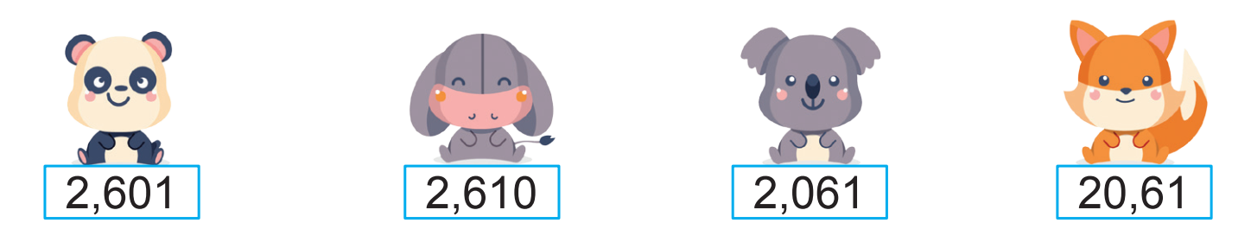
02
a) Tìm số bé nhất, số lớn nhất trong các số thập phân sau:

Slide 11
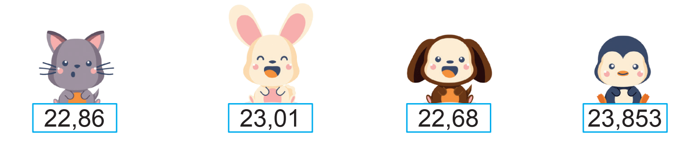
02
b) Sắp xếp các số thập phân sau theo thứ tự từ lớn đến bé:

Slide 12
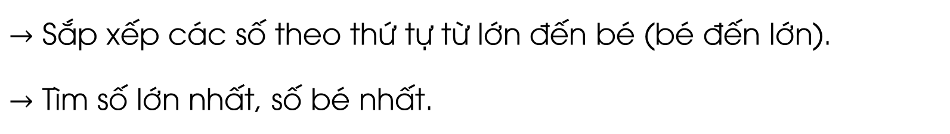
02
Hướng dẫn làm bài:
So sánh các số:
$→$ Sắp xếp các số theo thứ tự từ lớn đến bé (bé đến lớn).
$→$ Tìm số lớn nhất, số bé nhất.

Slide 13
02
Bài giải
a) Số bé nhất là:
2,061
20,61
Số lớn nhất là:
b) Các số thập phân theo thứ tự từ lớn đến bé là:
23,853
23,01
22,86
22,68

Slide 14










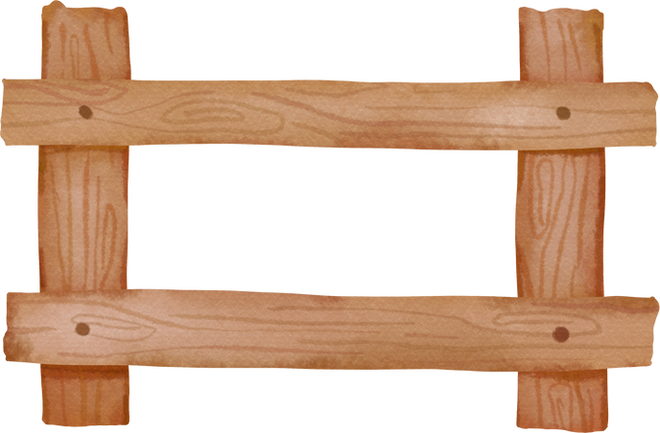
TRÒ CHƠI HÁI CHANH

Slide 15
Hướng dẫn
- Mỗi quả chanh tương ứng với 1 câu hỏi.
- GV click vào quả chanh để hiển thị câu hỏi và đáp án tương ứng.
- Sau khi chọn đáp án, GV click vào bảng “Quay về" để về màn hình hái chanh.
- Click vào quả chanh vừa chọn, quả chanh sẽ rơi xuống.
- Click vào quả chanh tiếp theo để tiếp tục trò chơi.

Slide 16








Slide 17




Câu hỏi 1: Số thập phân bé nhất trong các số
3,045; 3,405; 3,504; 3,054 là:
A. 3,045
B. 3,504
C. 3,405
D. 3,054

Slide 18
Câu hỏi 2: Chọn dấu thích hợp điền vào chỗ chấm:
7,451 ….. 7,46.
A. >
B. <
C. =

Slide 19
Câu hỏi 3: Dãy số sắp xếp theo thứ tự từ
bé đến lớn là:
A. 5,046; 5,064; 5,604; 50,46.
B. 50,46; 5,604; 5,064; 5,046.
C. 5,064; 5,046; 5,604; 50,46.
D. 5,046; 5,604; 5,064; 50,46.

Slide 20
Câu hỏi 4: Chọn dấu thích hợp điền vào chỗ chấm:
16,04 ….. 16,004.
A. <
B. =
C. >

Slide 21

Qua bài học hôm nay, em biết thêm được điều gì?

Slide 22


Slide 23


Ôn tập kiến thức đã học
Hoàn thành bài tập trong VBT
Đọc và chuẩn bị trước BT3,4,5,6 – Bài 18

Slide 24


Slide 25



Để kết nối cộng đồng giáo viên và nhận thêm nhiều tài liệu giảng dạy,
mời quý thầy cô tham gia Group Facebook
theo đường link:
Hoc10 – Đồng hành cùng giáo viên tiểu học
Hoặc truy cập qua QR code

